Slide 1
АНАЛИЗ ПОТРЕБИТЕЛЬСКОГО ПОВЕДЕНИЯ НА РЫНКЕ МОЛОЧНОЙ ПРОДУКЦИИ
Анастасия Миколенко
1 курс магистратуры,
группа М-МиБ-22

Slide 2
Актуальность
Снижение доходов
россияне стали потреблять более доступные молочные продукты
Ослабление спроса
на сыры, молочные десерты, глазированные творожные сырки
Изменились тенденции
В потреблении молочных продуктах
Сохранение спроса
на традиционную категорию молочной продукции и с ЗМЖ

Slide 3
Опрос потребителей
Январь 2023 г.
176 респондентов
80%
20%
Женщины
Мужчины

Slide 4
Возрастные группы
25-34 года
46 и старше
4%
7%
18-24 года
35-45 года
86%
3%

Slide 5
Частота приобретения молочной продукции
55%
1-2 раза в неделю
98%
29%
3-5 раз в неделю
14%
1 раз в две недели
172 респондента
2%
Вообще не покупаю
Употребляют молочную продукцию

Slide 6
Какие виды молочной продукции вы приобретаете?
Йогурт в баночке
Питьевой йогурт
140 респондентов
93 респондента
Кисломолочные продукты
Детское питание
Milk products
30 респондентов
118 респондентов
Молочные коктейли
95 респондентов

Slide 7
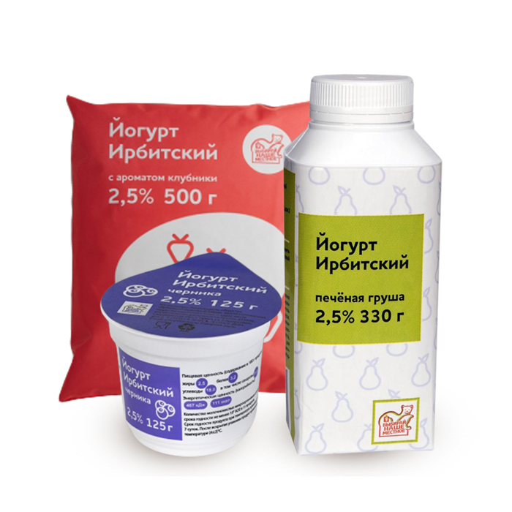
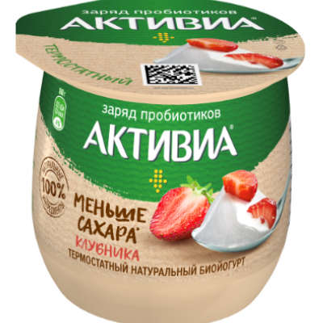
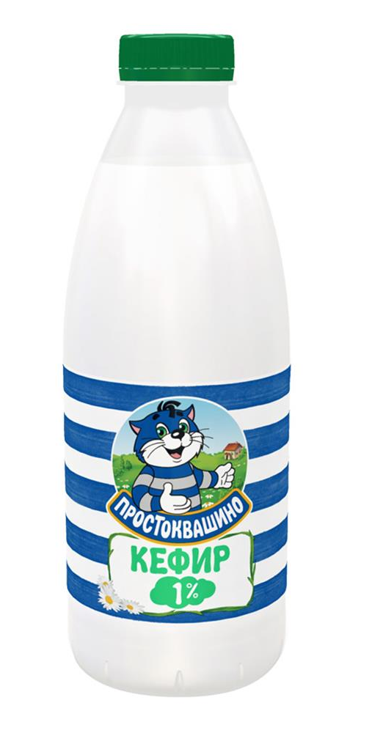
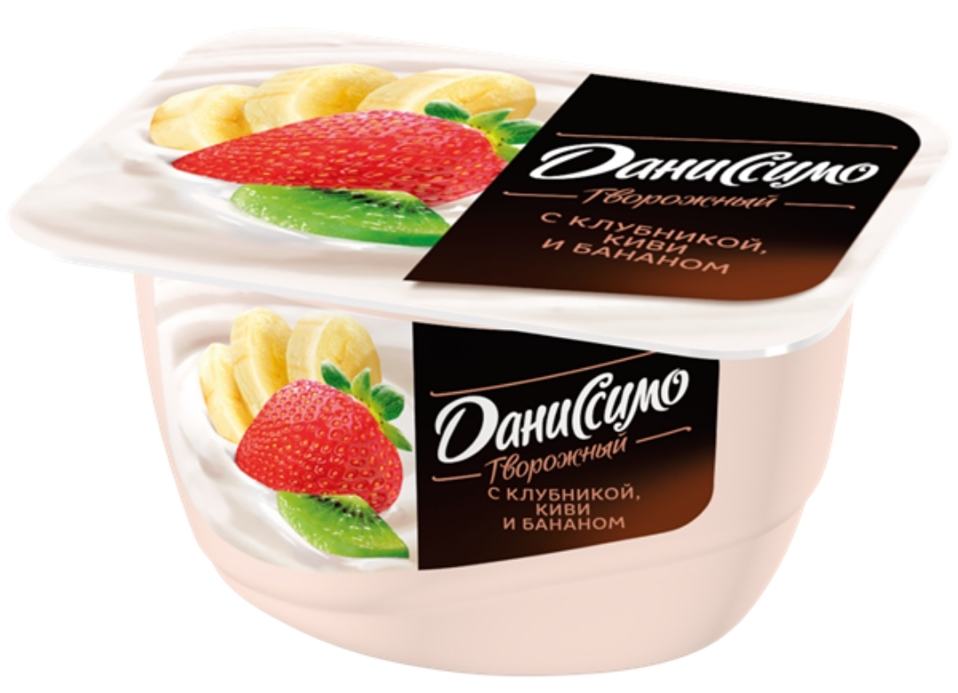
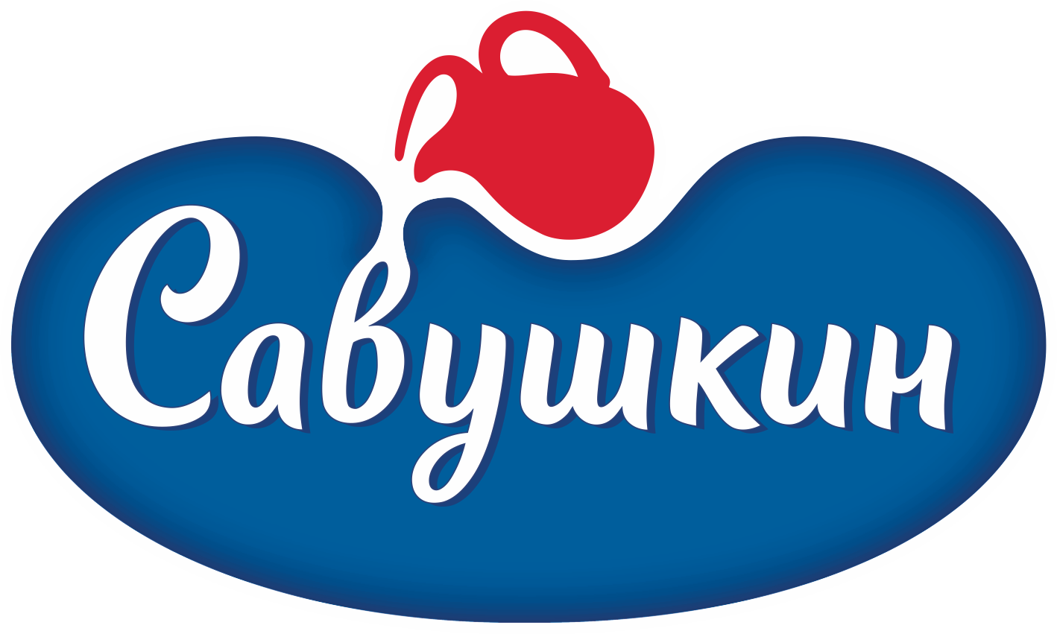
Приверженность бренду

Slide 8
Критерии при выборе молочной продукции
Натуральный состав
109
Упаковка и дизайн
32
Срок годности
146
Milk
Цена
107

Slide 9
Что вас не устраивает в молочной продукции?
Качество
33
Упаковка и дизайн
23
Срок годности
30
Milk
Цена
92

Slide 10
Вывод
Результаты соответствуют тенденциям, выявленным в 2022 г. на российском рынке:
изменение потребительского поведения: потребители не удовлетворены ценой и качеством, что напрямую ведет к сокращению спроса

